Slide 1
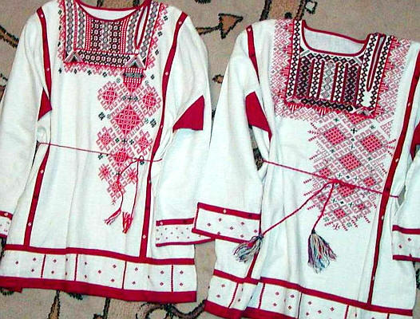
Рубаха

Slide 2
Рубаха — важнейший элемент традиционного славянского костюма
Рубаха — важнейший элемент традиционного славянского костюма
Сельскохозяйственная Магии
Белая Рубаха

Slide 3
Рубаха — важнейший элемент традиционного славянского костюма. В обрядности нередко выступает в роли двойника человека, может уподобляться человеческой коже. Женская Рубаха ассоциируется с материнской утробой, а некоторые ритуальные действия с Рубахой — протаскивание сквозь рубашку новорожденного, манипуляции с подолом рубахи — осмысляются как продуцирующие.
Рубаха часто соотносилась с судьбой, долей человека. Так, у восточных славян известно поверье, что продать Рубаху — значит продать свое счастье. В Польше (Покутье) в новую Рубаху обязательно заворачивали хлеб, чтобы тот, кто будет носить ее, никогда не был голодным. Поляки также верили, что если на нитках, которыми шьют Рубаху, завязываются узлы, то она будет изношена в здравии, если же нитки не путаются, не завязываются, то хозяин Рубахи умрет, не износив ее. У болгар невеста во время свадьбы надевала две Рубахи — одну белую, «чтобы судьба ее была чистой», а другую красную, «чтобы молодая была здоровой и плодовитой».
Первой одеждой новорожденного нередко была отцовская Рубаха, непосредственно с него снятая, «чтобы ребенок был здоровым и отец жалел его» . Болгары при рождении надевали на младенца Рубаху самой старой женщины в семье, чтобы он унаследовал ее судьбу. На Украине перед крещением повитуха клала завернутого в отцовскую Рубаху младенца на кожух, приговаривая: «Щоб добре росло i щасливе було». Согласно сербскому поверью, с ребенка Рубаху надо снимать через ноги, а не через голову, иначе он перестанет расти.

Slide 4
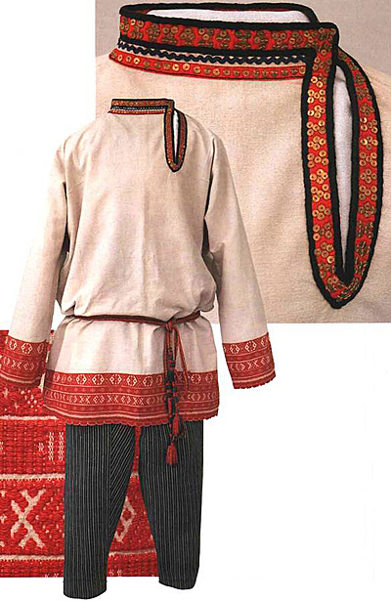
Используя Рубаху или нитку от нее, можно было нанести порчу владельцу или приворожить его. На Руси невеста после бани вытирала лицо приготовленной для жениха Рубахой, чтобы муж больше любил. После первой брачной ночи жених вытирал руки сорочкой невесты, а она — Рубахой молодого.
Однако чаще Рубаху использовали при лечении болезней: у русских испуг смывали с Рубахи , в которую человек был одет, когда испугался; Рубаху оставляли на берегу реки, чтобы вода смыла болезнь. Рубаху больного протаскивали через прокоп, вывешивали на культовом дереве, на крестах и т.п. В Сербии, чтобы забеременеть, бесплодная женщина клала свою Рубаху внутрь мужниной и оставляла их переночевать на ярме.

Slide 5
Подвенечной Рубахе приписывались целебные свойства. Она употреблялась при тяжелых родах (у восточных и южных славян), болезнях, для облегчения агонии (у поляков). В Сербии через год после свадьбы молодой рвал свою подвенечную Рубаху , чтобы долго жить. Этой Рубахой «прогоняли» градовую тучу на Балканах и в Полесье, сербы ею покрывали улей чтобы пчелы к нему привязались.
Повсеместно у славян покойника хоронили в подвенечной Рубахе, а болгары и македонцы верили, что муж и жена по ней узнают друг друга на «том свете». Если же супруг хотел вступить во второй брак, то, согласно русскому поверью, на умершем воротник Рубахи оставляли расстегнутым.
Особой магической силой обладала «обыденная» Рубаха, спряденная, вытканная, сшитая за одну ночь или день при определенных условиях. Такая Рубаха могла спасать от эпидемий и смерти. Подобную Рубаху изготовляли и надевали на новорожденного той матери, чьи дети умирали, сквозь нее протаскивали больных и уходящих на войну.

Slide 6
Рубаха использовалась и в сельскохозяйственной магии. В Болгарии на первый сев хозяин отправлялся в чистой белой Рубахой. Чтобы обеспечить здоровье и успешный сбор урожая, болгары-павликяне не снимали Рубаху, одетую в начале жатвы, до конца обмолота зерна. Галицкие русины, посеяв семена конопли, бороновали своей Рубахой .
У южных славян существуют запреты вывешить белые Рубахи в особые праздники, чтобы не вызвать град. А в день св. Симеона Летнего (1. IX ) в Болгарии то же табу соблюдалось, чтобы колосья пшеницы не остались пустыми.
У сербов ношение Рубахи наизнанку на масленицу могло предохранить детей от ведьм или способствовать обретению врагов .

Slide 7
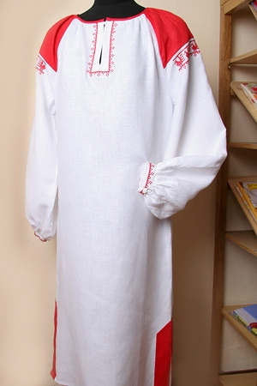
Белая Рубаха — атрибут ряженых на святки у восточных славян (см. Коляда), а также некоторых святых (св. Афанасий, св. Елена, которая носит град в своем рукаве) и мифологических персонажей: ведьм, русалок, самовил. Согласно южнославянским поверьям, вампиры и змеи одеты в Рубахи, в которых заключена их магическая сила.

